Slide 1
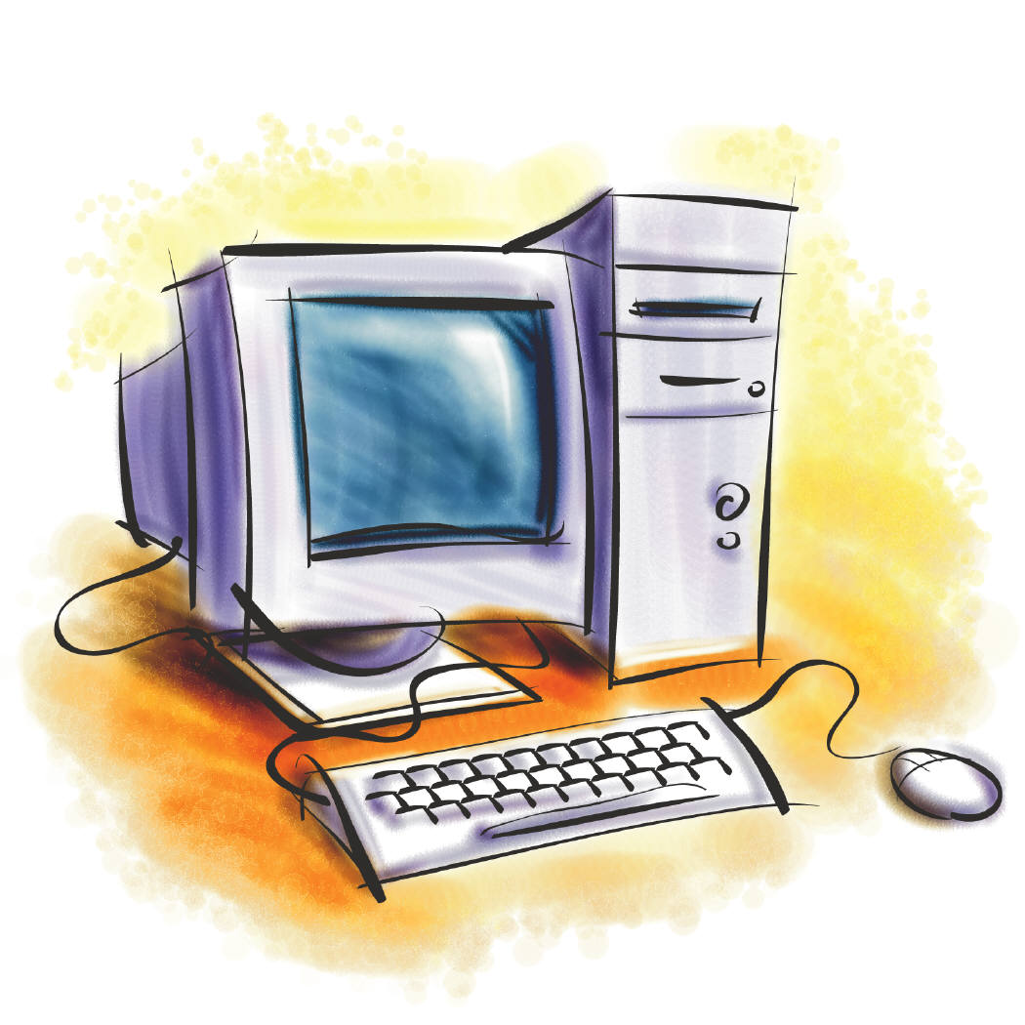
Устройство персонального компьютера
Для начала просмотра нажмите Левой кнопкой мыши в любой части экрана

Slide 2
В состав персонального
компьютера (ПК) входят:
1. СИСТЕМНЫЙ БЛОК
2. МОНИТОР
3. КЛАВИАТУРА
4. МАНИПУЛЯТОР
5. ПЕРИФЕРИЙНЫЕ УСТРОЙСТВА
дальше

Slide 3
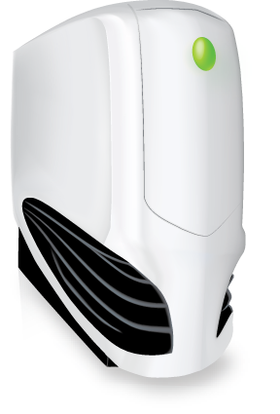
1. СИСТЕМНЫЙ БЛОК
Системный блок это самая важная часть
Персонального Компьютера (ПК).
Внутри системного блока находится
БЛОК ПИТАНИЯ,
МАТЕРИНСКАЯ ПЛАТА,
ДИСКОВОДЫ ГИБКИХ ДИСКОВ,
ЖЕСТКИЙ ДИСК
прочие устройства также подключаются
к системному блоку
Поэтому без системного блока
компьютер – не компьютер
дальше

Slide 4
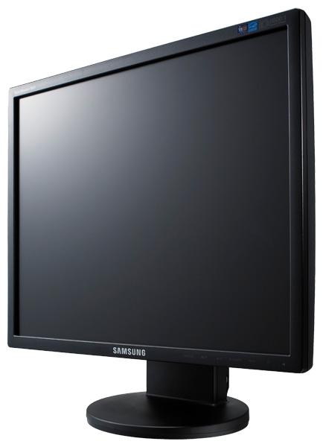
2. МОНИТОР
Монитор тоже не менее важная часть
Персонального Компьютера (ПК)
Ведь компьютер предназначен прежде всего для работы с информацией.
Как же работать, если даже не видишь с чем ты работаешь?
Поэтому монитор – очень важная часть компьютера.
Он служит для вывода информации.
Без монитора невозможна работа компьютера.
дальше

Slide 5
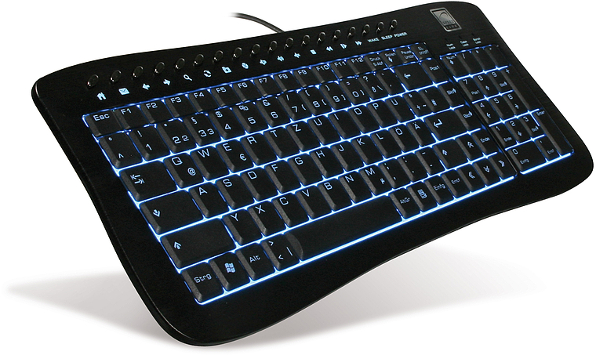
3. КЛАВИАТУРА
Клавиатура также очень важная часть
Персонального Компьютера (ПК).
Без клавиатуры невозможно ввести информацию в компьютер.
А если нельзя ввести информацию, то нельзя и обработать её.
Клавиатура служит для ввода информации.
Без клавиатуры также невозможна работа компьютера
дальше

Slide 6
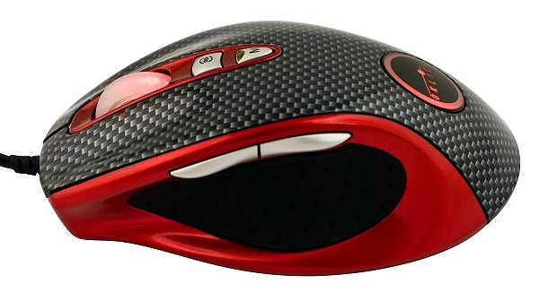
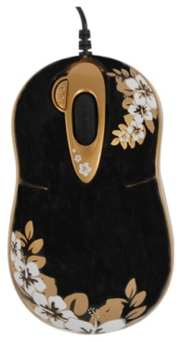
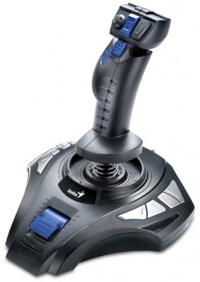
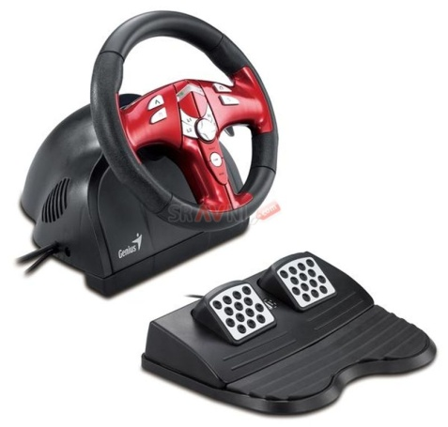
4. МАНИПУЛЯТОР
Манипулятор
(чаще всего это мышь)
С помощью манипулятора можно рисовать, перемещать объекты, ну а управление современной компьютерной игрой без манипулятора почти невозможно.
Однако манипулятор не является необходимым устройством для работы ПК. Без него можно обойтись, используя клавиатуру. Конечно, это менее удобно, но это лишь вопрос практики.
дальше

Slide 7
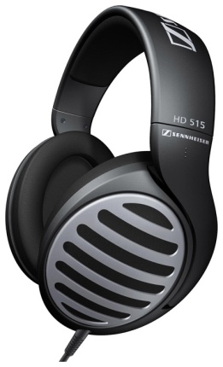
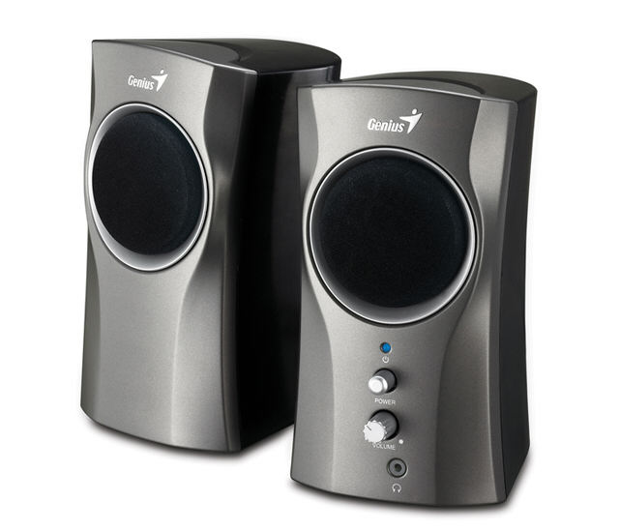
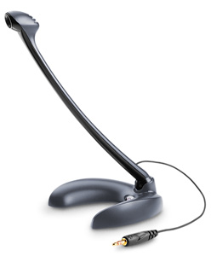
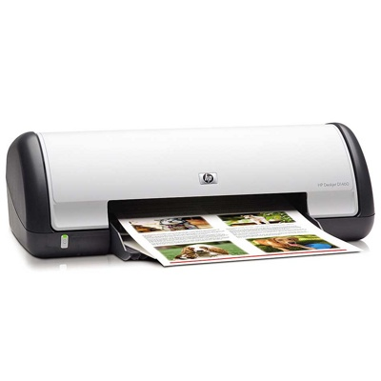
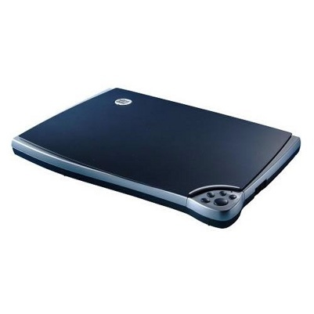
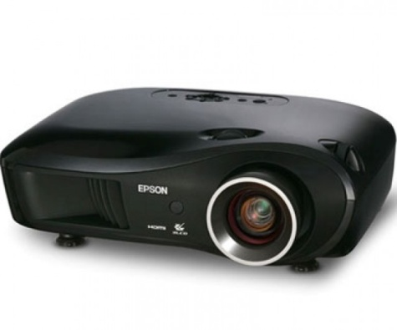
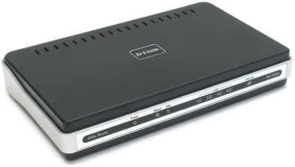
5. ПЕРИФЕРИЙНЫЕ УСТРОЙСТВА
Эти устройства называются так, потому что находятся на некотором удалении от компьютера (периферии).
К ним относятся:
Звуковые колонки;
Наушники;
Микрофоны;
Принтеры;
Сканеры;
Модемы;
Проекторы
и т.п.
дальше

Slide 8
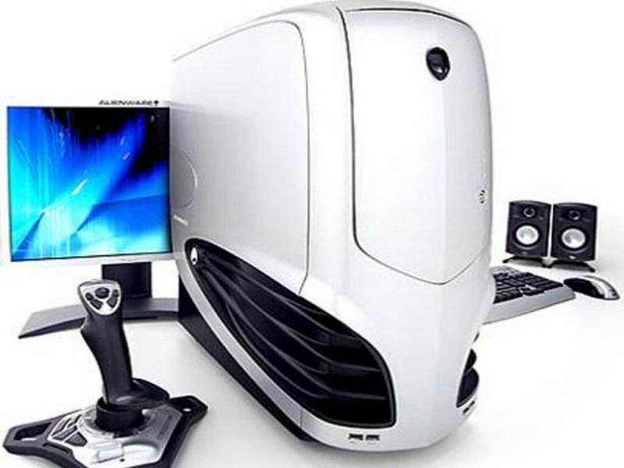
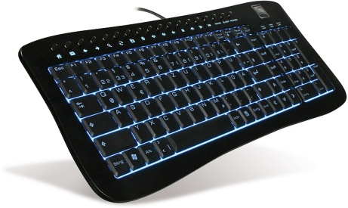
Подведем итог:
Персональный Компьютер (ПК) состоит из:
1. СИСТЕМНОГО БЛОКА
2. МОНИТОРА
3. КЛАВИАТУРЫ
4. МАНИПУЛЯТОРА
5. ПЕРИФЕРИЙНЫХ УСТРОЙСТВ
Персональный Компьютер (ПК) не может работать без:
1. СИСТЕМНОГО БЛОКА
2. МОНИТОРА
3. КЛАВИАТУРЫ

